Slide 1

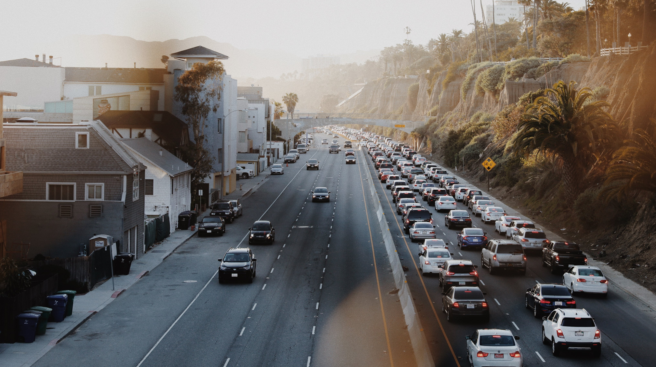
Sistema de Gestão de Portagens
Tomás Fidalgo - up201906743
Óscar Esteves - up201906834
Fernando Rego - up201905951

Slide 2
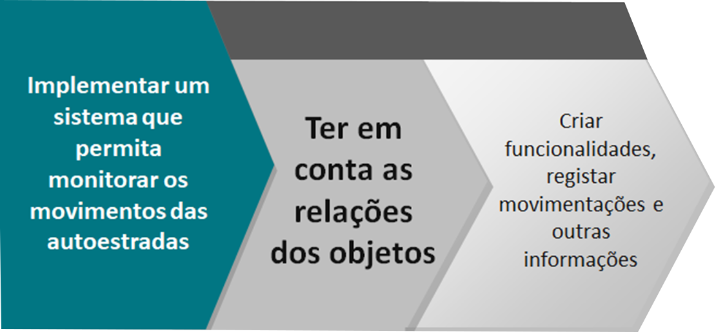
Descrição do Problema

Slide 3
Descrição da Solução
Foram implementadas 13 classes para a concretização do problema, bem como uma adicional relacionada com exceções

Slide 4
Descrição da Solução
System Networks
Highways
Highway
Toll
Lane
Vehicle
Vehicles
Employees
Employee
Movements
Movement
Utils
Date

Slide 5
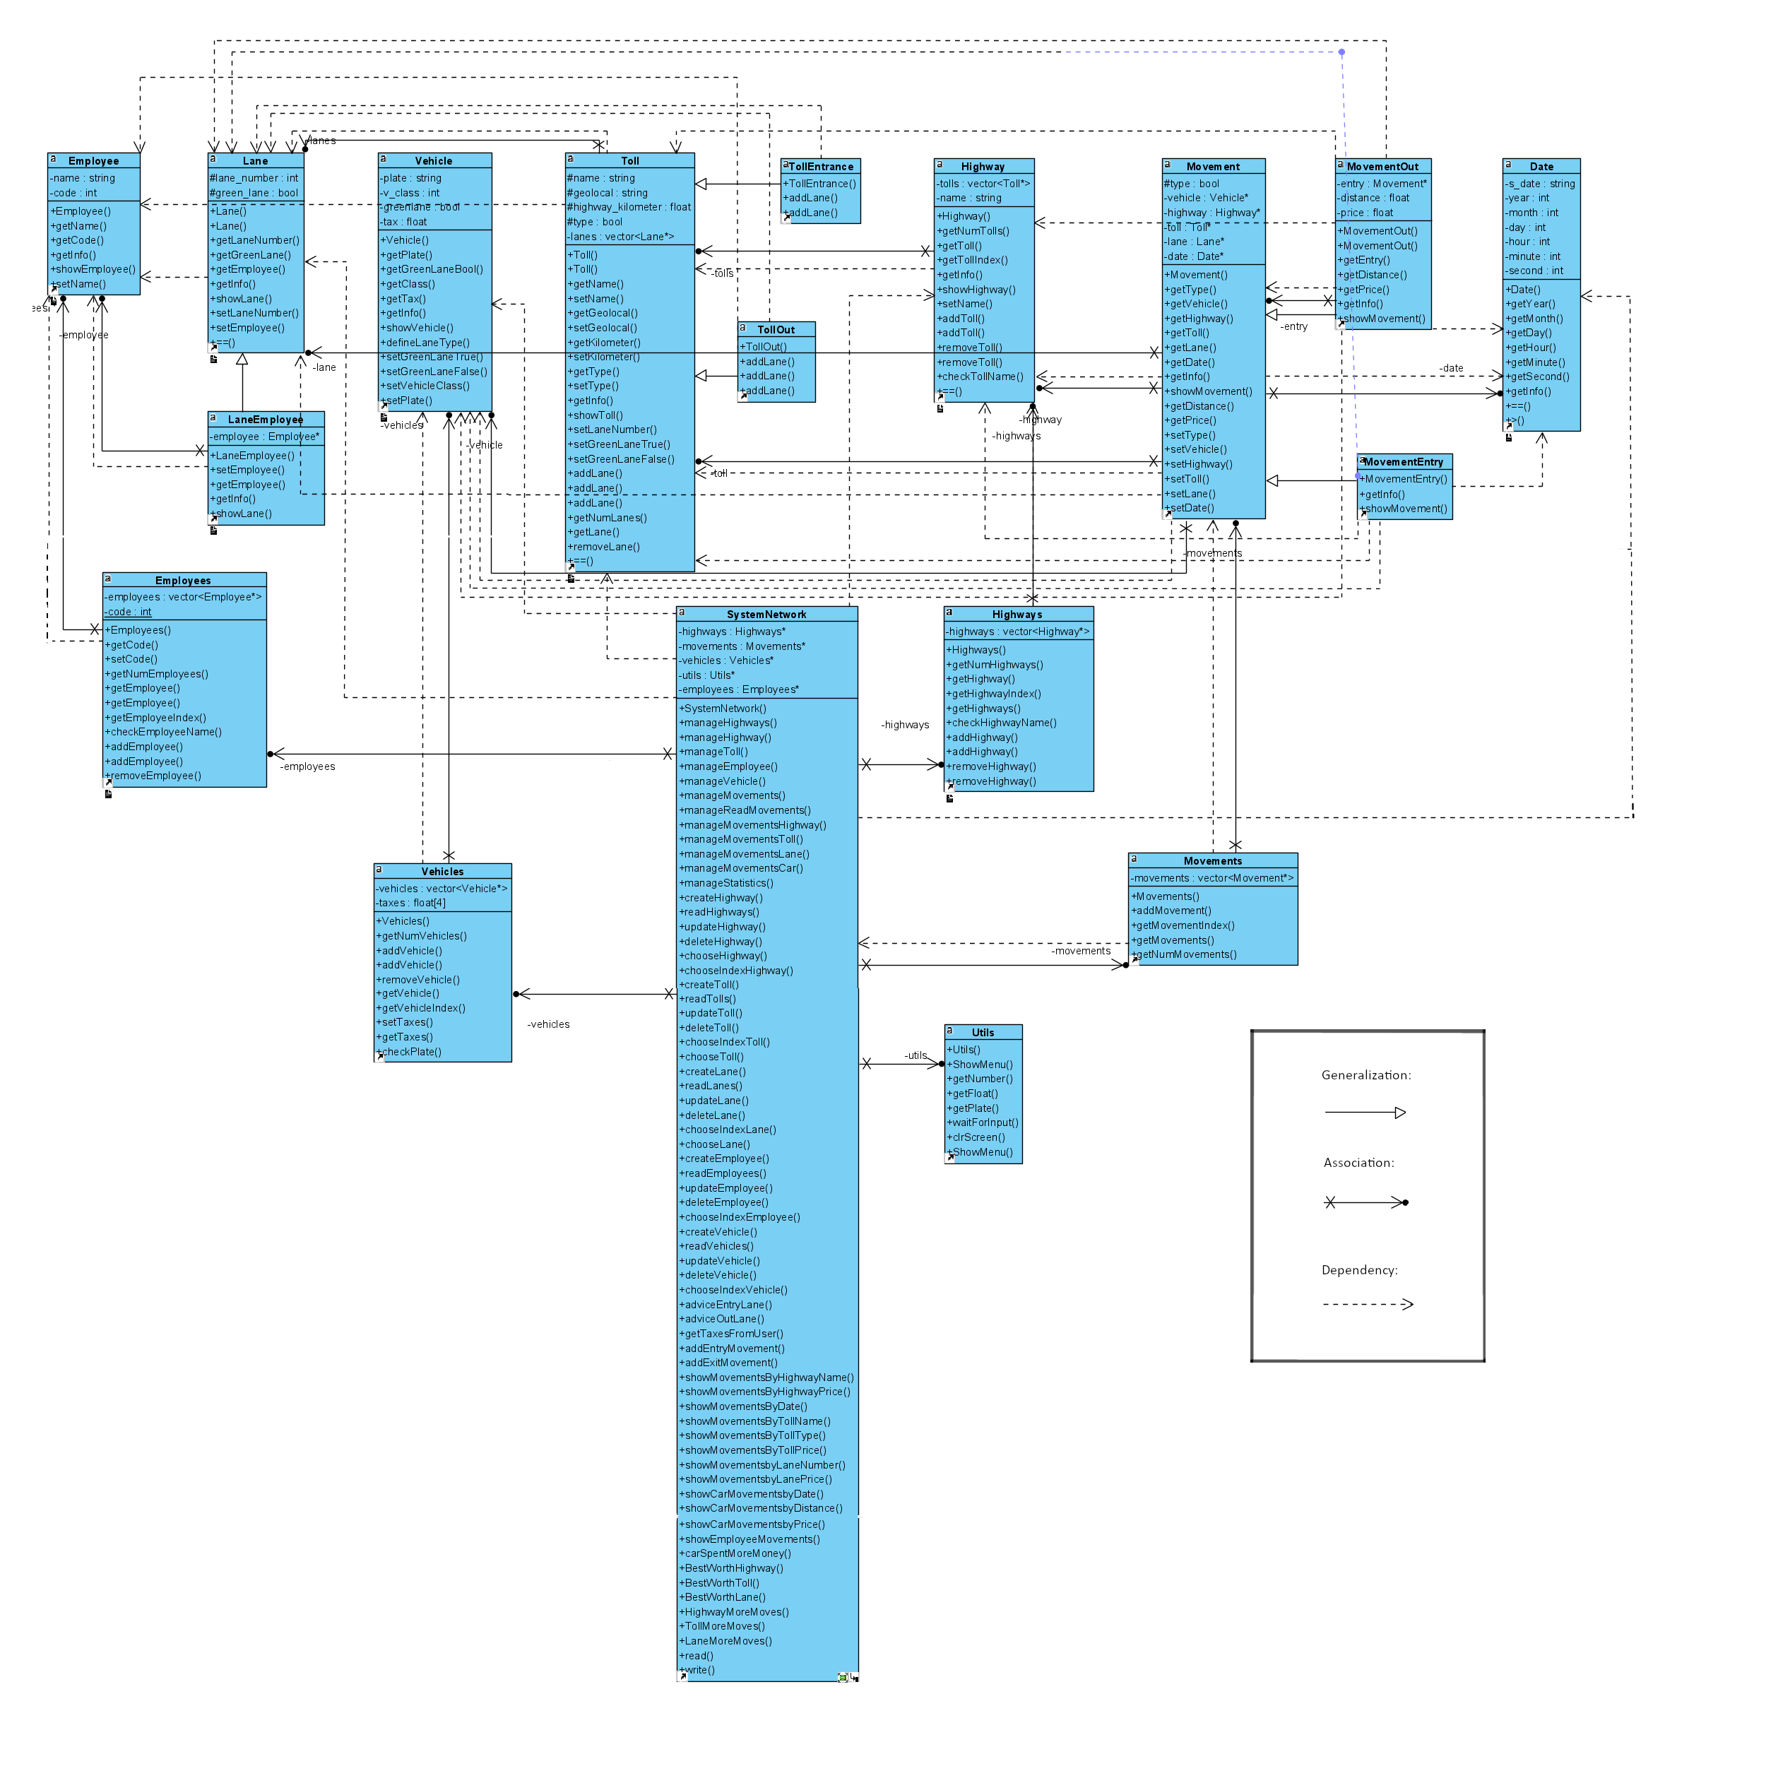
Diagrama UML

Slide 6
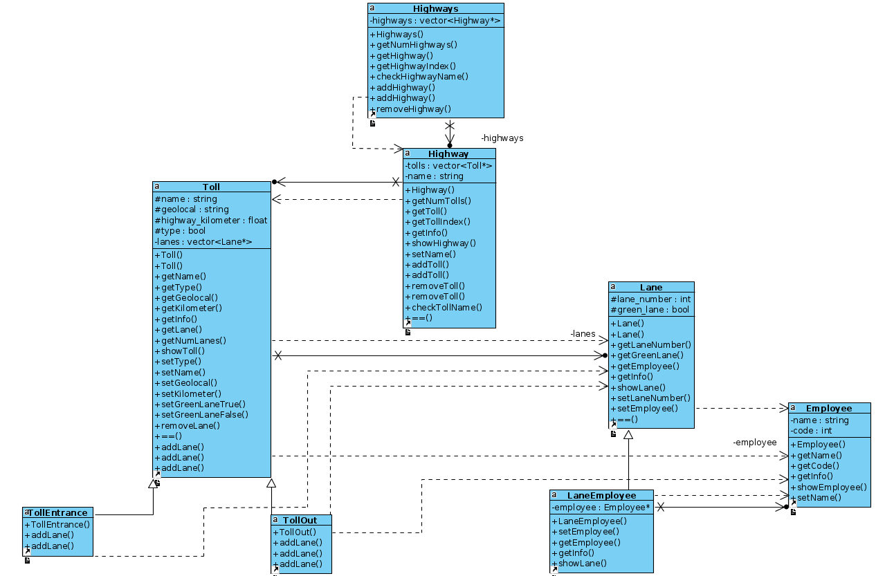

Slide 7
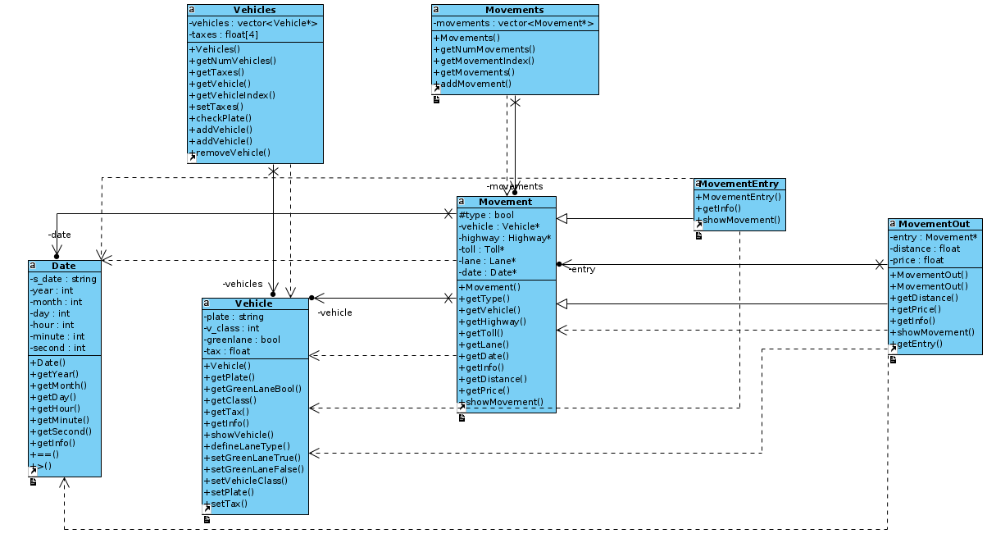

Slide 8
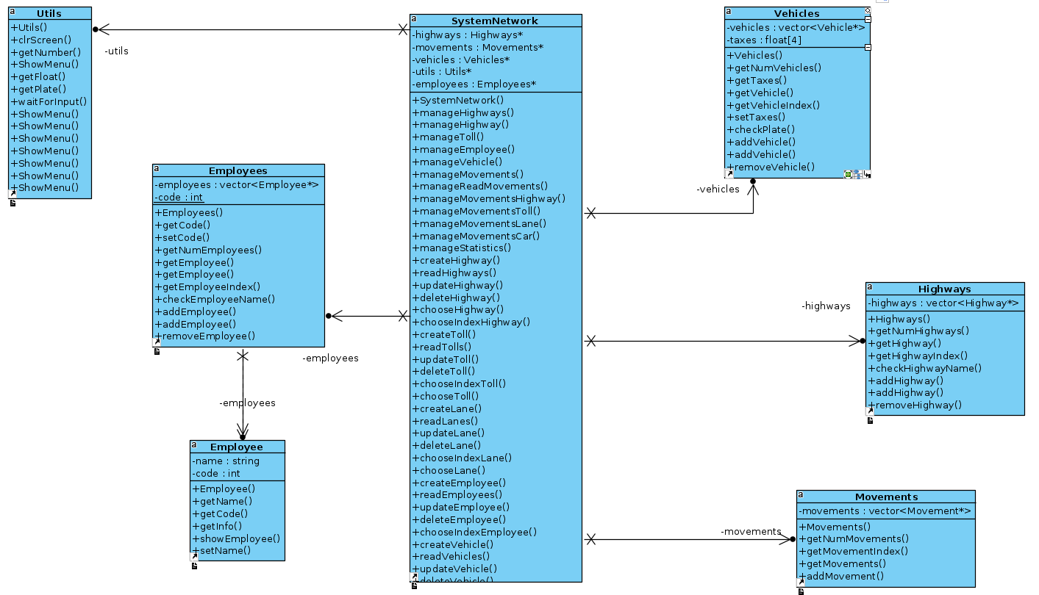

Slide 9
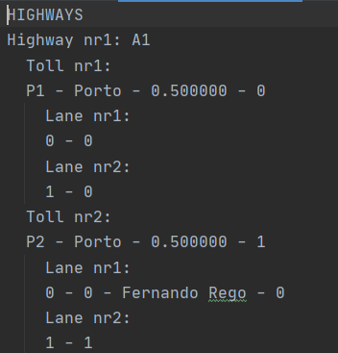

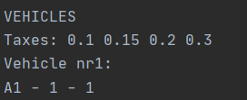
Estrutura de Ficheiros
Escrita: SystemNetworks::write()
Leitura: SystemNetworks::read(string file)

Slide 10
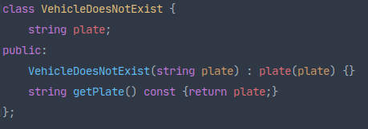
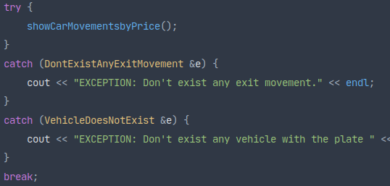
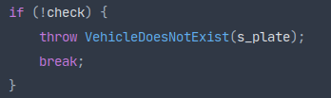
Tratamento de Exceções
VehicleDoesNotExist()
EmployeeDoesNotExist()
DontExistAnyMovement()
DontExistAnyExitMovement()

Slide 11
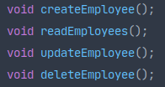

Funcionalidades Implementadas - CRUD
CRUD – Highways (completa)
CRUD – Tolls (completa)
CRUD – Lanes (completa)
CRUD – Vehicles (completa)
CRUD – Employees (completa)

Slide 12
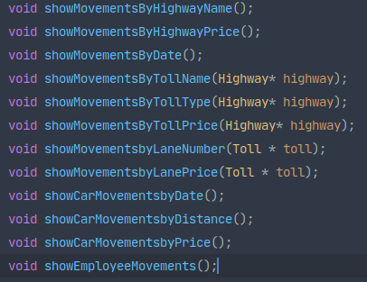
Funcionalidades Implementadas – Listagem e Pesquisa
Listas dos movimentos de objetos que podem ser pesquisados por uma caracteristica própria escolhida pelo utilizador
Pesquisa de movimentos de um veiculo ou funcionário escolhido pelo utilizador

Slide 13
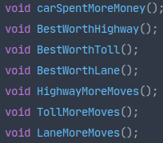
Funcionalidades Implementadas
Outras funcionalidades

Slide 14


Destaque de Funcionalidade
A data registada ao efectuar um movimento de entrada ou de saída é obtida de forma automatica

Slide 15
Principais Dificuldades
Esforço Individual
Leitura do ficheiro
Problema de processamento no terminal devido ao uso de linux e windows
Fernando Rego – 40%
Óscar Esteves – 30%
Tomás Fidalgo – 30%

